Slide 1

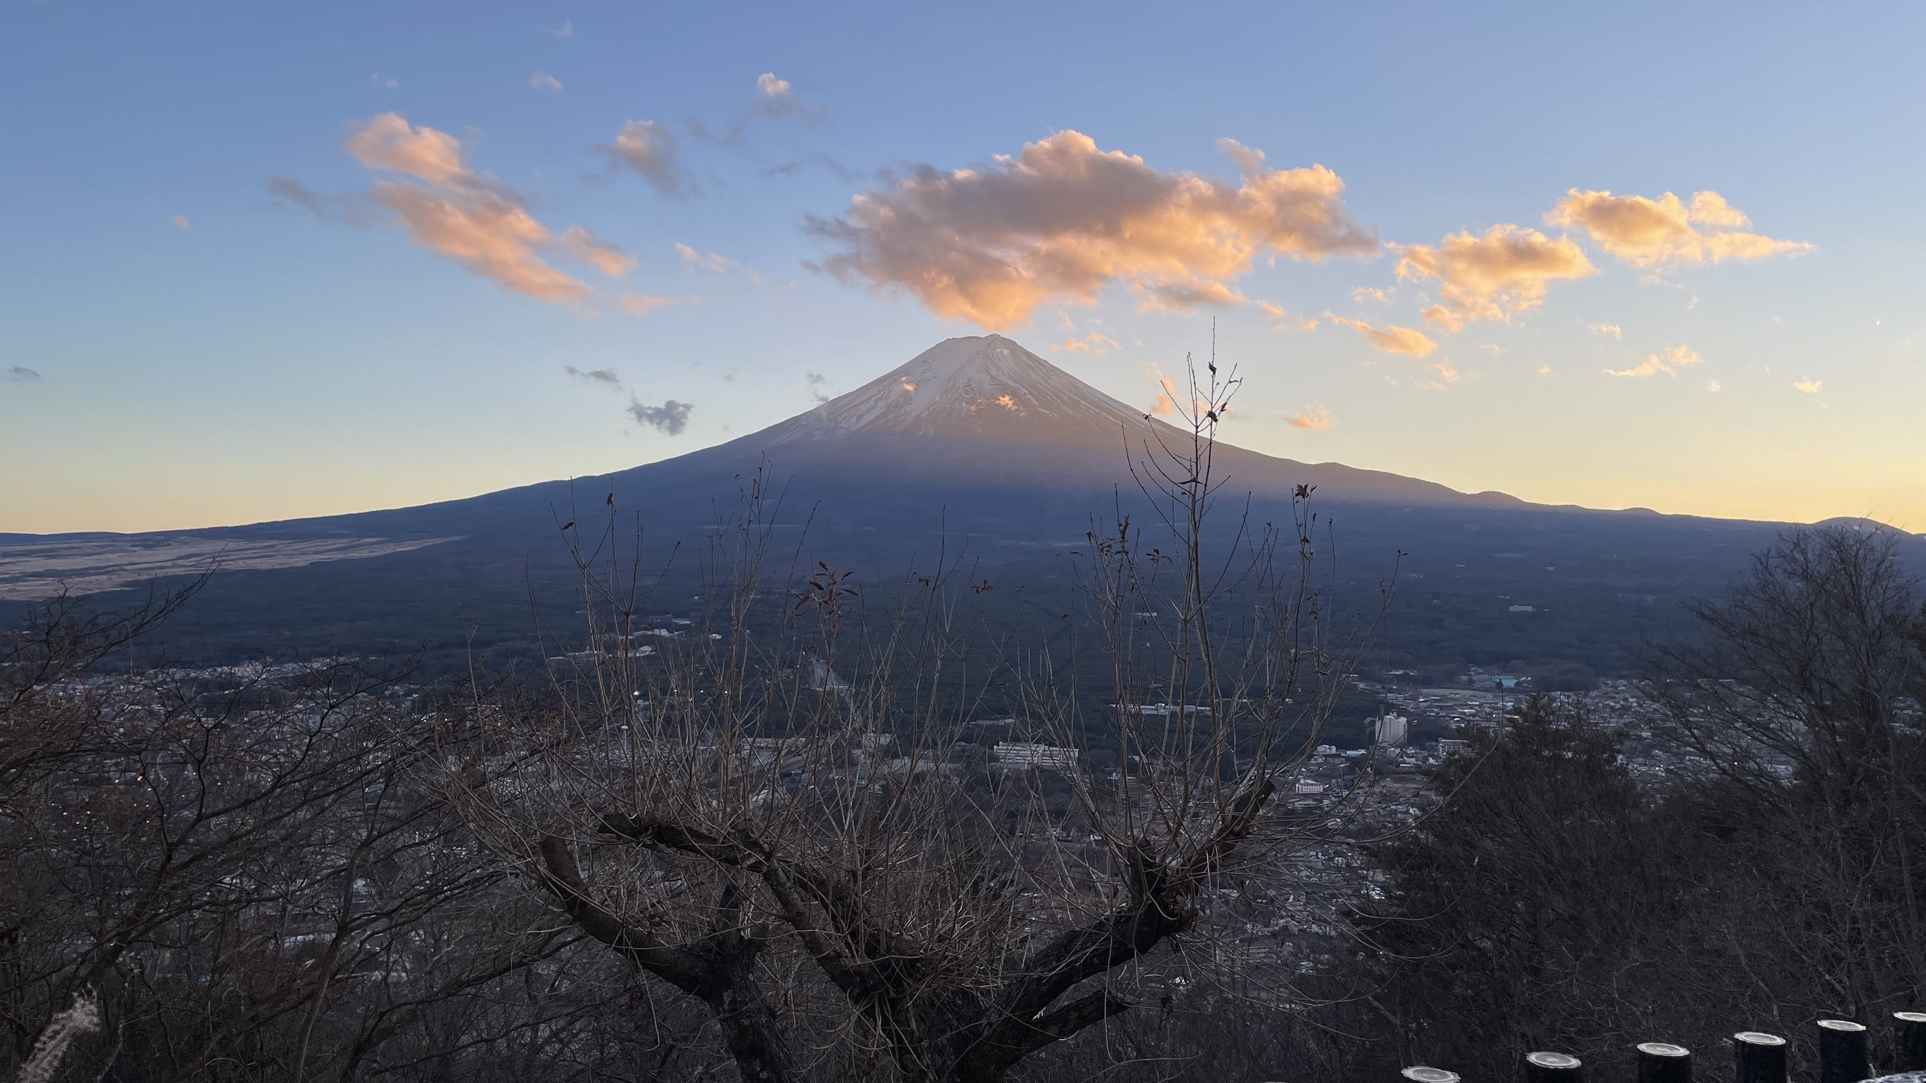
単一地点におけるDNNを用いた Ox短期予測の最適パラメータ探索
21T7-008 今給黎 樹
指導教官 櫻井 達也

Slide 2
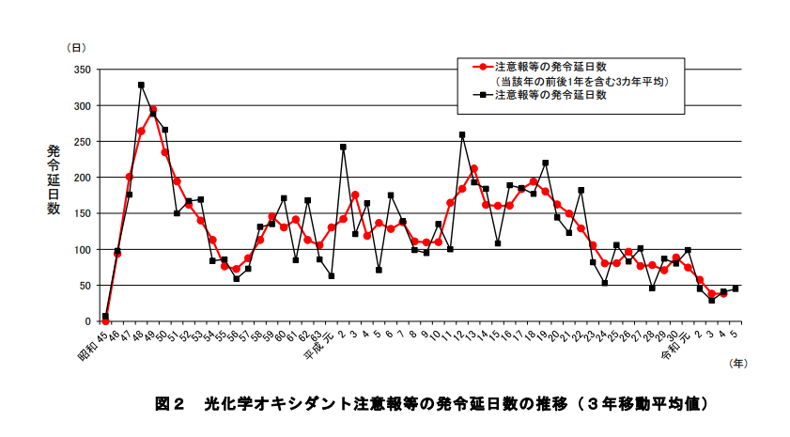
背景
・光化学オキシダント注意報等
1時間値で120ppb以上が観測され、それが続く可能性がある場合、
各自治体が光化学オキシダント注意報等を発令⁽¹⁾
いつ高濃度になる？
高濃度が続く？
一時的なもの？
注意報発令
常時監視局の実測値をもとに判断
AIによる短期予測⁽²⁾
Notes:
1時間値で120ppb以上が観測され、それが続く可能性がある場合、各自治体が光化学オキシダント注意報等を発令します。
発令は実測値を基に行うのですが判断は難しい。
そこで、
ＡＩによる短期予測を行い注意報の発令を行おうといった研究がなされています。

Slide 3
目的
AIによる短期予測
特徴量
Ox、NOx、NMHC、TEMP
学習
モデル
予測
Oxを予測する
最適な特徴量に関する研究は限られている
高濃度
80ppb以上
特徴量をベンチマーク試験により評価することで
より高精度なモデルを作成できる特徴量を探索すること
現場で使える
（高濃度を高精度に予測できる）
Notes:
AIの流れは図のようになっています。
現状、Oxを予測する最適な特徴量に関する研究は限られている
そこで本研究では、特徴量をベンチマーク試験により評価することでより高精度なモデルを作成できる特徴量を探索することを目的としています。
本研究において目指すべきモデルは現場で使える、高濃度を高精度委に予測できることが求められます。
高濃度は今回80ppb以上と定めています。
また、ベンチマークとしてOxの反応に関わるものを選定しました。

Slide 4
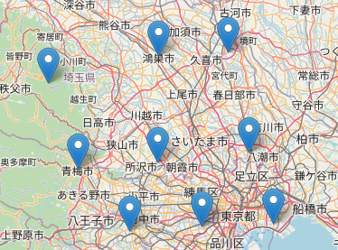
使用データ
・対象地点
1.東秩父 4.東青梅 7.愛宕
2.鴻巣 5.所沢 8.世田谷
3.幸手 6.草加 9.南葛西
・使用データ
→ 国立環境研究所時間値データ
2
3
・学習期間
1
→ 2018年4月1日 ～ 2019年3月31日
6
4
5
・予測期間 (評価期間)
7
8
9
→ 2019年4月1日 ～ 2020年3月31日
Notes:
使用データは国立環境研究所の時間値データ
2018年度を学習させ2019年度を予測させます。
対象地点は記載の9地点になります。

Slide 5
解析手法
高濃度域の予測で
特徴量需要度が高いもののみを採用することで 最適な特徴量になる
・特徴量需要度
→ 投入したデータが予測に与える影響度
SHAP値解析
Ox
モデル
予測
特徴量需要度
予測にどのように
影響を与えたかを数値化
Ox
モデル
予測
NMHC
・
・
・
Notes:
今回、高濃度域の予測で特徴量需要度が高いもののみを採用することで最適な特徴量になる

Slide 6
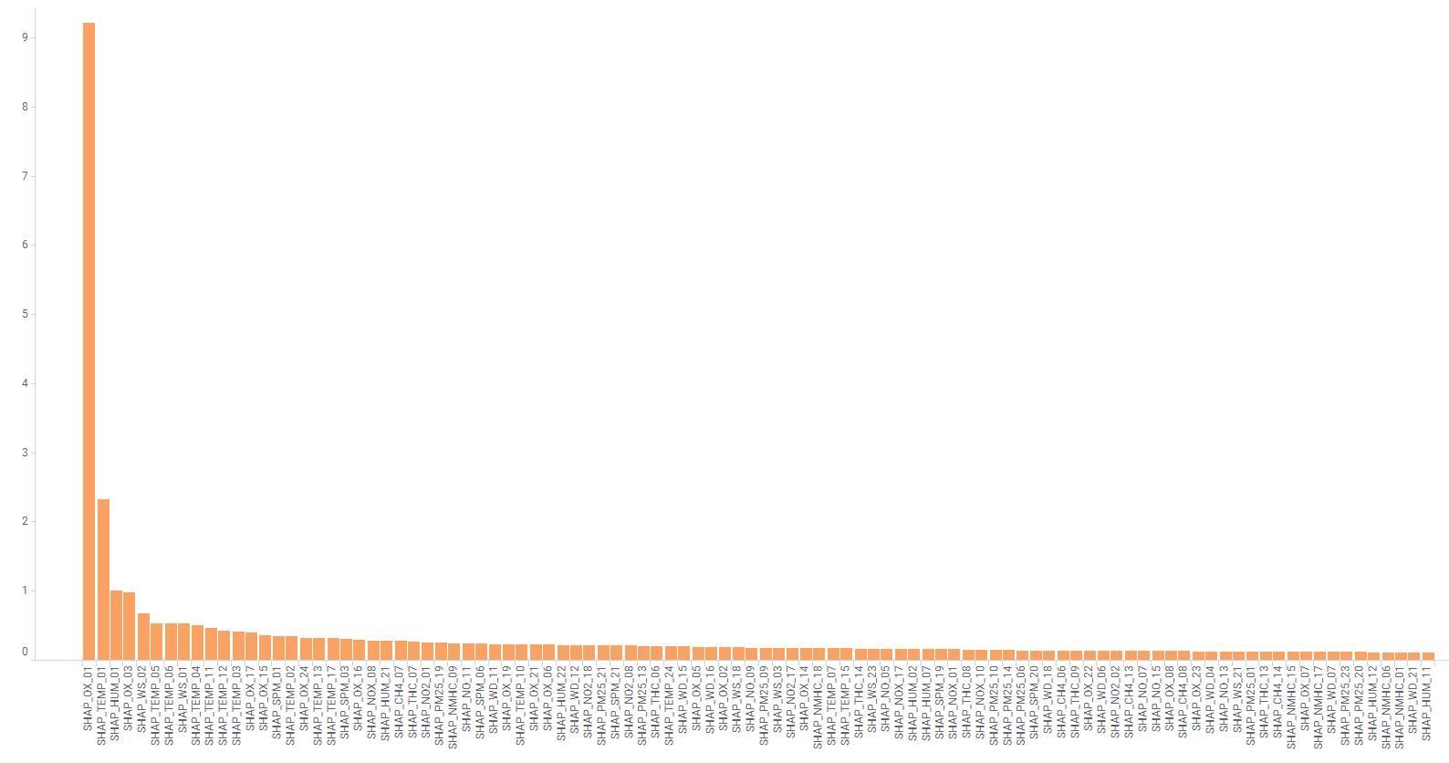
解析手法
高濃度域の予測で
特徴量需要度が高いもののみを採用することで 最適な特徴量になる
特徴量需要度 （n = 336） （上から100個）
ノイズに なっているのではないか
↓
・・・

Slide 7
解析手法
全データ学習
特徴量 需要度算出
特徴量の選定
学習
評価
・全データ
 | CH₄ | CO | HUM | NO | NO₂ | NOx | Ox | PM₂.₅ | SO₂ | SPM | TEMP | THC | WD | WS
東秩父 | 〇 | 〇 | 〇 | 〇 | 〇 | 〇 | 〇 | 〇 | 〇 | 〇 | 〇 | 〇 | 〇 | 〇
鴻巣 | 〇 | ☓ | 〇 | 〇 | 〇 | 〇 | 〇 | 〇 | 〇 | 〇 | 〇 | 〇 | 〇 | 〇
幸手 | 〇 | ☓ | 〇 | 〇 | 〇 | 〇 | 〇 | 〇 | 〇 | 〇 | 〇 | 〇 | 〇 | 〇
東青梅 | 〇 | 〇 | 〇 | 〇 | 〇 | 〇 | 〇 | 〇 | 〇 | 〇 | 〇 | 〇 | 〇 | 〇
所沢 | 〇 | ☓ | 〇 | 〇 | 〇 | 〇 | 〇 | 〇 | 〇 | 〇 | 〇 | 〇 | 〇 | 〇
草加 | 〇 | 〇 | 〇 | 〇 | 〇 | 〇 | 〇 | ☓ | 〇 | 〇 | 〇 | 〇 | 〇 | 〇
多摩市愛宕 | 〇 | 〇 | 〇 | 〇 | 〇 | 〇 | 〇 | 〇 | 〇 | 〇 | 〇 | 〇 | 〇 | 〇
世田谷 | 〇 | 〇 | 〇 | 〇 | 〇 | 〇 | 〇 | 〇 | 〇 | 〇 | 〇 | 〇 | 〇 | 〇
南葛西 | 〇 | ☓ | 〇 | 〇 | 〇 | 〇 | 〇 | 〇 | ☓ | 〇 | 〇 | 〇 | 〇 | 〇

Slide 8
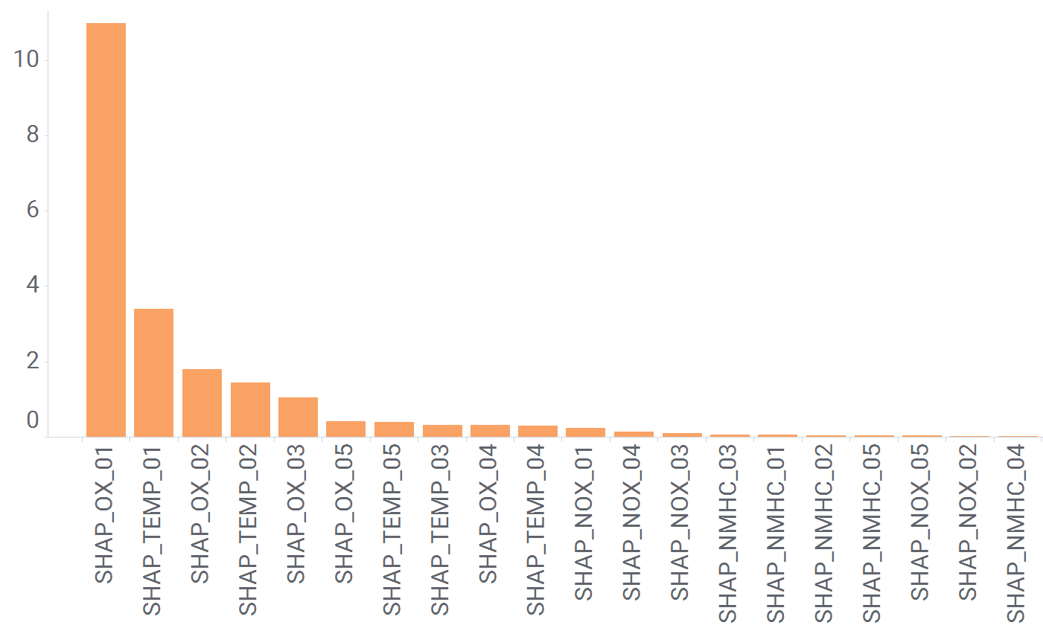
解析手法
全データ学習
特徴量 需要度算出
特徴量の選定
学習
評価
例）
高濃度時(80ppb以上)での 特徴量需要度
低濃度時(80ppb未満)での 特徴量需要度

Slide 9
解析手法
特徴量選定
全データ学習
特徴量 需要度算出
特徴量の選定
学習
評価
高濃度
 | 特徴量
上位 10個 | Ox_01
 | TEMP_01
 | Ox_02
 | ・ ・
 | TEMP_03
 | OX_04
 | TEMP_04
上位10個
＊数字はn時間前を指す

Slide 10
解析手法
全データ学習
特徴量 需要度算出
特徴量の選定
学習
評価
高濃度
比較する特徴量
ベンチマーク
全データ
上位10個
上位20個
上位30個
高低上位20個
 | 特徴量
上位 10個 | Ox_01
 | TEMP_01
 | Ox_02
 | ・ ・ ・
 | TEMP_03
 | OX_04
 | TEMP_04
上位10個

Slide 11
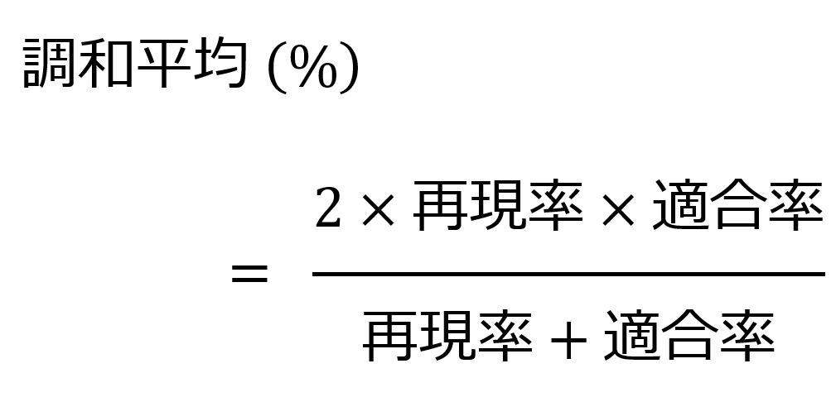
評価方法
現場で使えるモデル
（高濃度を有意に予測できるモデル）
1. 特徴量の個数
2. 高濃度RMSE
3. RMSE
特徴量が
一番少ないものを選択
実測が高濃度のみのRMSE
モデル全体のRMSE
時間値評価及び日別評価
4. 再現率
5. 適合率
6. 調和平均(F1値)
実測が高濃度の時に 予測が高濃度の割合
予測が高濃度の時に
実測が高濃度の割合

Slide 12
モデル精度
解析結果・考察
 | 1時間後 | 2時間後 | 3時間後
鴻巣 | 上位20個 | 上位10個 | 上位10個
東秩父 | 上位20個 | 上位20個 | 高低上位20個
幸手 | 上位10個 | 上位10個 | 上位20個
所沢 | 上位10個 | 上位10個 | 高低上位20個
草加 | 上位20個 | 上位20個 | 高低上位20個
東青梅 | 上位20個 | 上位30個 | 上位30個
多摩市愛宕 | 上位20個 | 上位20個 | 上位10個
世田谷 | 上位20個 | 高低上位20個 | 上位30個
南葛西 | 上位20個 | 上位10個 | 上位30個
・全てにおいて ベンチマークより高精度であった
→ この手法であれば
ベンチマークより 高精度なモデルを作成できる
→ 現実の反応を考慮した 特徴量では最適足りえない と考えた

Slide 13
特徴量
解析結果・考察
 | 1時間後 | 2時間後 | 3時間後
鴻巣 | 上位20個 | 上位10個 | 上位10個
東秩父 | 上位20個 | 上位20個 | 高低上位20個
幸手 | 上位10個 | 上位10個 | 上位20個
所沢 | 上位10個 | 上位10個 | 高低上位20個
草加 | 上位20個 | 上位20個 | 高低上位20個
東青梅 | 上位20個 | 上位30個 | 上位30個
多摩市愛宕 | 上位20個 | 上位20個 | 上位10個
世田谷 | 上位20個 | 高低上位20個 | 上位30個
南葛西 | 上位20個 | 上位10個 | 上位30個
・各地点で3時間後までの特徴量が同じものはなかった
→ 時間ごとに 特徴量の選定を行う必要性
→ 単一地点において特徴量に規則性はないのではないか

Slide 14
まとめと今後の展望
仮説
高濃度域の予測で特徴量需要度が
高いもののみを採用することで
最適な特徴量になる
まとめ
・ 現実の反応を考慮した特徴量では 最適足りえないことが分かった
・ この手法であればベンチマークより 高精度なモデルを作成できる
特徴量の選定・学習
・ 特徴量に規則性は見受けられなかった
評価

Slide 15
まとめと今後の展望
一定の有用性は あるのではないか
仮説
高濃度域の予測で特徴量需要度が
高いもののみを採用することで
最適な特徴量になる
まとめ
・ 現実の反応を考慮した特徴量では 最適足りえないことが分かった
・ この手法であればベンチマークより 高精度なモデルを作成できる
特徴量の選定・学習
・ 特徴量に規則性は見受けられなかった
評価

Slide 16
参考文献
(1)環境省（2023） 、 “令和５年光化学大気汚染の概要－注意報等発令状況、被害届出状況－”、 環境省
(2)細越英彰(2022) 、 “ディープラーニングを用いた光化学オキシダント濃度の短期予測”、 明星大学 理工学部 総合理工学科 環境科学系、 令和 4年度卒業論文

Slide 17
特徴量に対する評価
解析結果・考察
 | 特徴量
上位 10個 | Ox_01
 | 気温_01
 | 湿度_01
 | ・ ・
 | Ox_22
 | HUM_02
 | Ox_21
 | 1時間後 | 2時間後 | 3時間後
鴻巣 | 上位20個 | 上位10個 | 上位10個
東秩父 | 上位20個 | 上位20個 | 高低上位20個
・ ・ ・ | ・ ・ ・
必須特徴量
全地点において重複した特徴量
・ 1時間前のOx
・ 1時間前の湿度
・ 1時間前の気温
特徴量
Ox_01 | 湿度_01 | 気温_01

Slide 18
解析結果
鴻巣における時間別及び日別評価（1時間後）
・ 時間別評価
 | 再現率(%) | 適合率 (%) | 調和平均(%) | RMSE | 高濃度RMSE
ベンチマーク | 70.64 | 83.18(107) | 76.40 | 4.13 | 9.96
全データ | 58.73 | 88.10(84) | 70.48 | 4.43 | 11.56
上位10個 | 50.00 | 90.00(107) | 64.29 | 4.88 | 12.92
上位20個 | 87.30 | 74.32(148) | 80.29 | 4.29 | 9.00
上位30個 | 76.98 | 80.83(120) | 78.86 | 4.16 | 9.05
高低上位20個 | 69.05 | 89.69(97) | 78.03 | 3.82 | 9.94
n=120
 | 再現率(%) | 適合率(%) | 調和平均(%)
ベンチマーク | 75.76 | 83.33(30) | 79.37
全データ | 66.67 | 88.00(25) | 75.86
上位10個 | 57.58 | 86.36(22) | 69.09
上位20個 | 90.91 | 81.08(37) | 85.71
上位30個 | 78.79 | 83.87(31) | 81.25
高低上位20個 | 69.70 | 92.00(25) | 79.31
n=33
・ 日別評価

Slide 19
解析結果
鴻巣における時間別及び日別評価（1時間後、n=120 ）
n=120
・ 時間別評価
 | 再現率(%) | 適合率(%) | 調和平均(%) | RMSE | 高濃度RMSE
ベンチマーク | 70.64 | 83.18(107) | 76.40 | 4.13 | 9.96
全データ | 58.73 | 88.10(84) | 70.48 | 4.43 | 11.56
上位10個 | 50.00 | 90.00(107) | 64.29 | 4.88 | 12.92
上位20個 | 87.30 | 74.32(148) | 80.29 | 4.29 | 9.00
上位30個 | 76.98 | 80.83(120) | 78.86 | 4.16 | 9.05
高低上位20個 | 69.05 | 89.69(97) | 78.03 | 3.82 | 9.94
 | 再現率(%) | 適合率(%) | 調和平均(%)
ベンチマーク | 75.76 | 83.33(30) | 79.37
全データ | 66.67 | 88.00(25) | 75.86
上位10個 | 57.58 | 86.36(22) | 69.09
上位20個 | 90.91 | 81.08(37) | 85.71
上位30個 | 78.79 | 83.87(31) | 81.25
高低上位20個 | 69.70 | 92.00(25) | 79.31
・ 日別評価

Slide 20
解析結果
鴻巣における時間別及び日別評価（1時間後）
・ 時間別評価
 | 再現率(%) | 適合率(%) | 調和平均(%) | RMSE | 高濃度RMSE
ベンチマーク | 70.64 | 83.18(107) | 76.40 | 4.13 | 9.96
全データ | 58.73 | 88.10(84) | 70.48 | 4.43 | 11.56
上位10個 | 50.00 | 90.00(107) | 64.29 | 4.88 | 12.92
上位20個 | 87.30 | 74.32(148) | 80.29 | 4.29 | 9.00
上位30個 | 76.98 | 80.83(120) | 78.86 | 4.16 | 9.05
高低上位20個 | 69.05 | 89.69(97) | 78.03 | 3.82 | 9.94
 | 再現率(%) | 適合率(%) | 調和平均(%)
ベンチマーク | 75.76 | 83.33(30) | 79.37
全データ | 66.67 | 88.00(25) | 75.86
上位10個 | 57.58 | 86.36(22) | 69.09
上位20個 | 90.91 | 81.08(37) | 85.71
上位30個 | 78.79 | 83.87(31) | 81.25
高低上位20個 | 69.70 | 92.00(25) | 79.31
・ 日別評価

